Slide 1
ЛЭПБУК Тема: «Я хочу быть здоровым!» для детей от 2-х лет по ФГОС.
Муниципальное бюджетное дошкольное образовательное учреждение детский сад №24 «Солнышко» города Рубцовска Алтайского края.
Воспитатель: Карпенко Н.В.

Slide 2
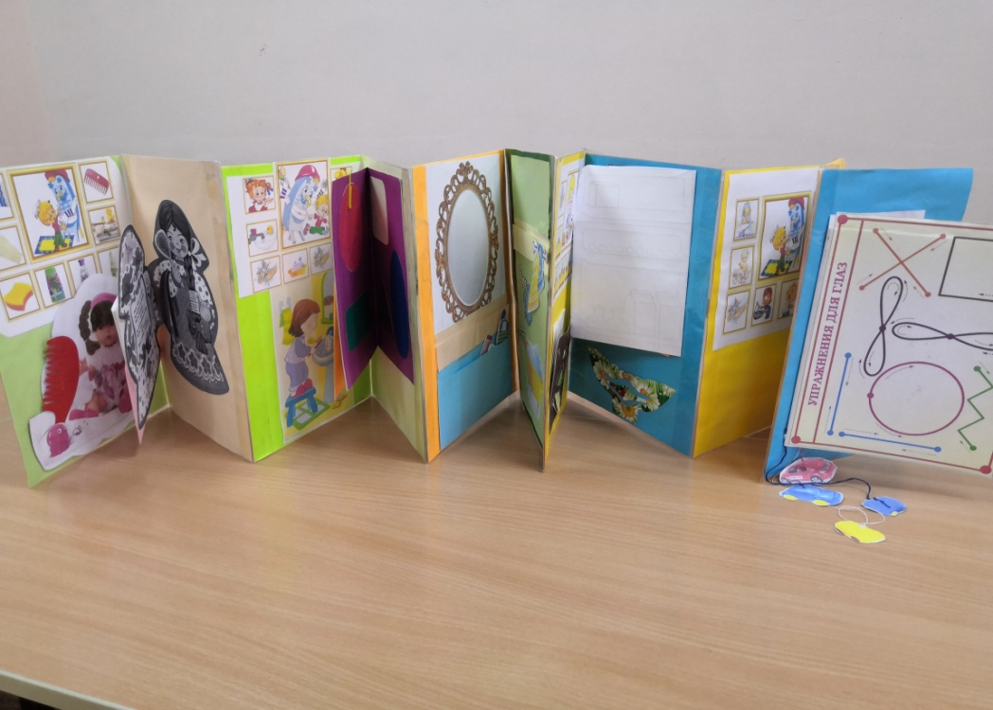
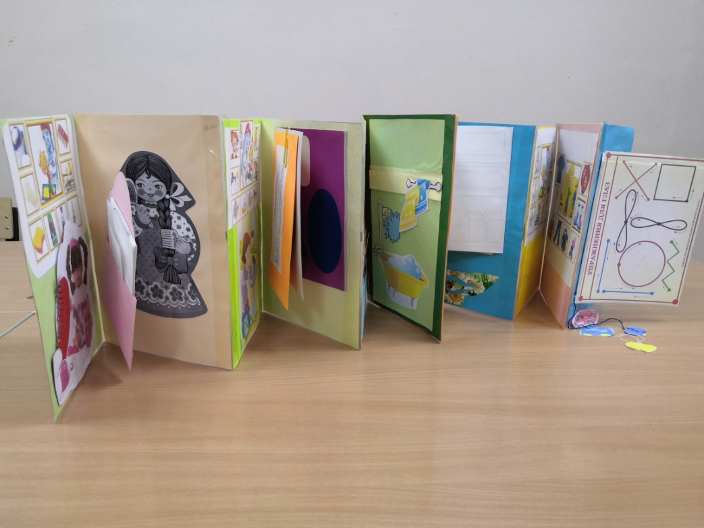

Slide 3
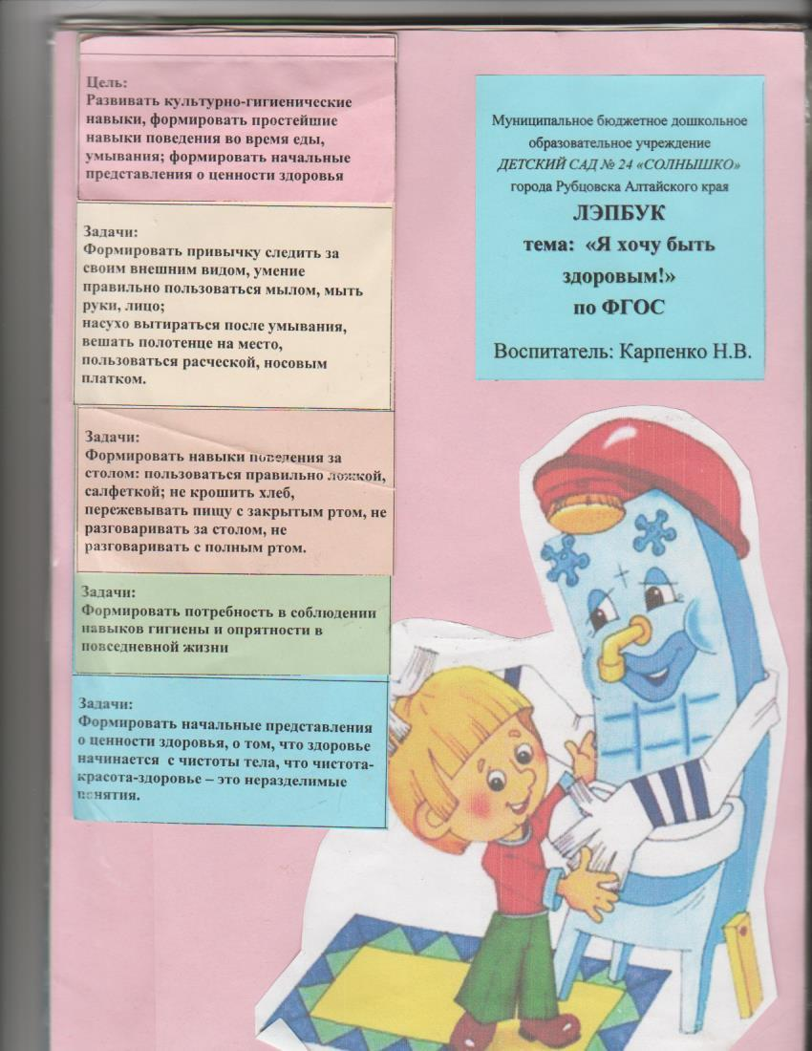
Цель: развивать культурно-гигиенические навыки, формировать простейшие навыки поведения во время еды, умывания; формировать начальные представления о ценности здоровья.

Slide 4
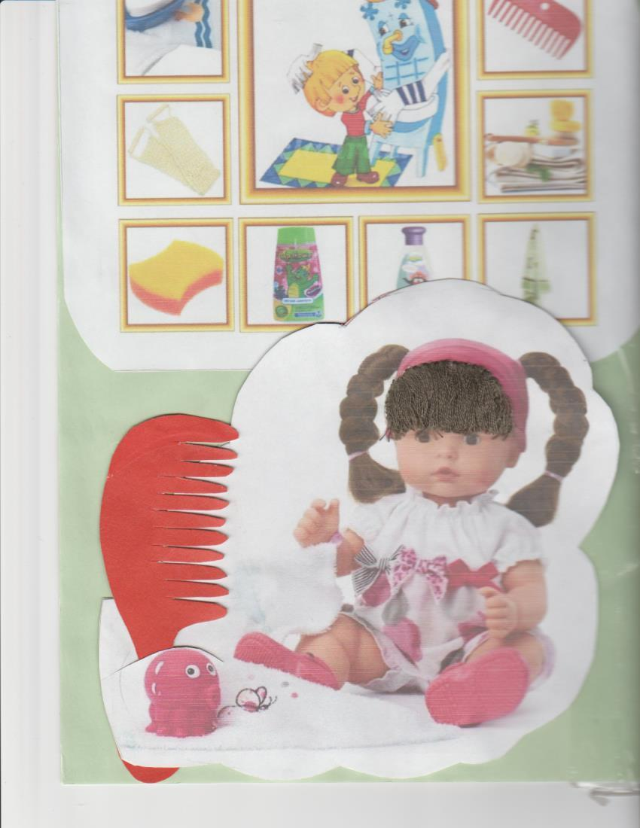
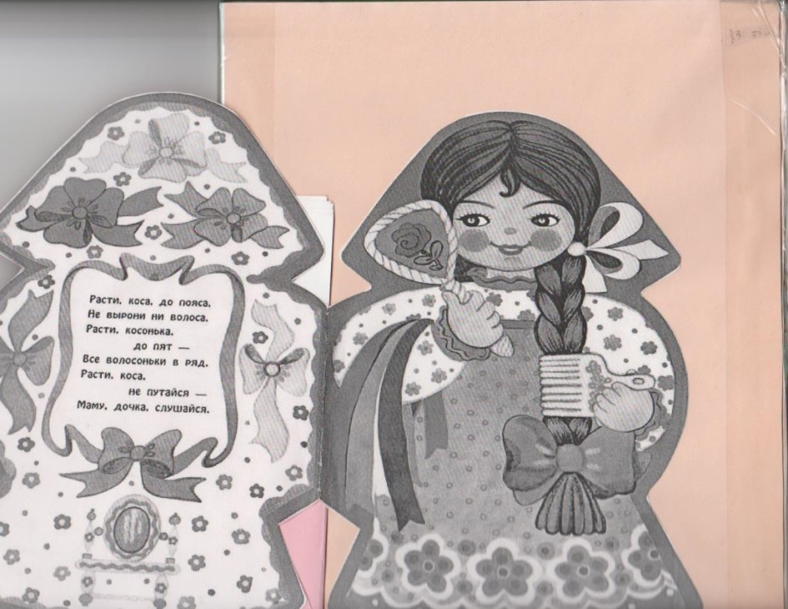
Задачи: формировать привычку следить за своим внешним видом, умение правильно пользоваться мылом, мыть руки, лицо; насухо вытирать после умывания, вешать полотенце на место, пользоваться расческой, носовым платком.

Slide 5
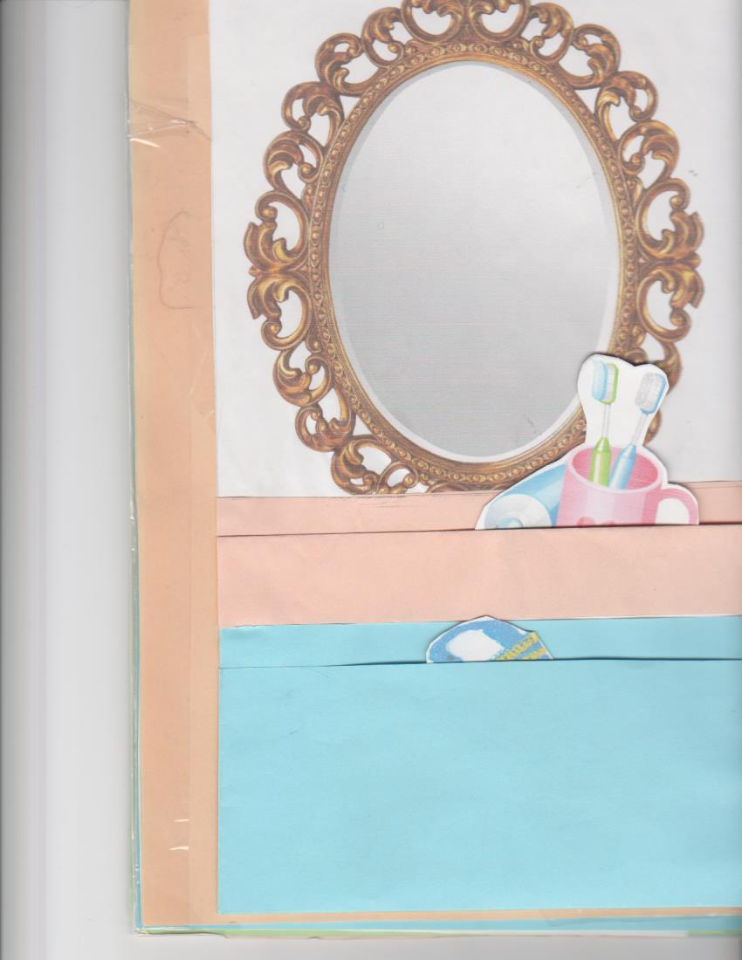
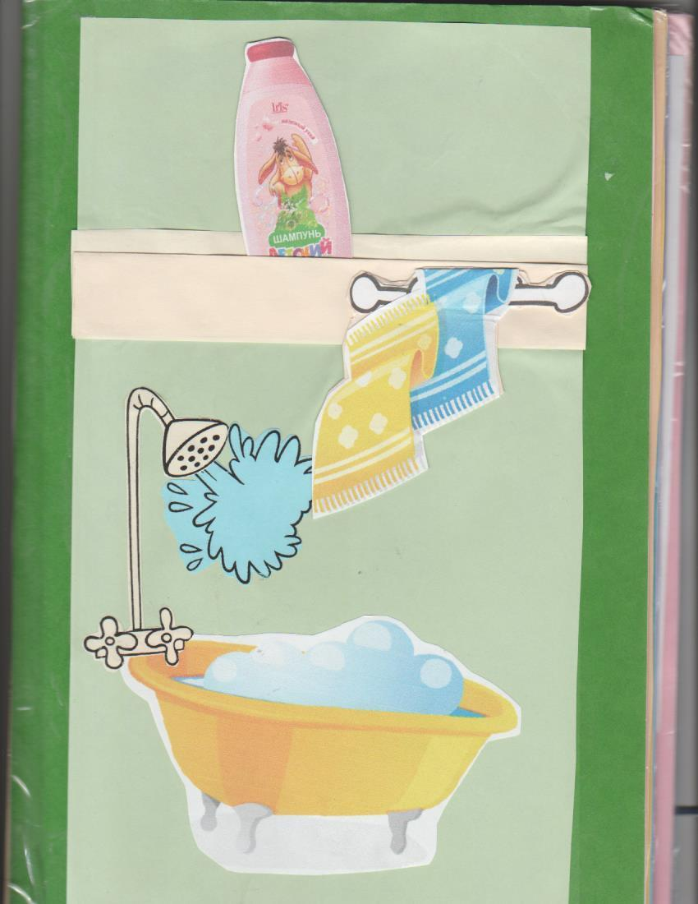

Slide 6
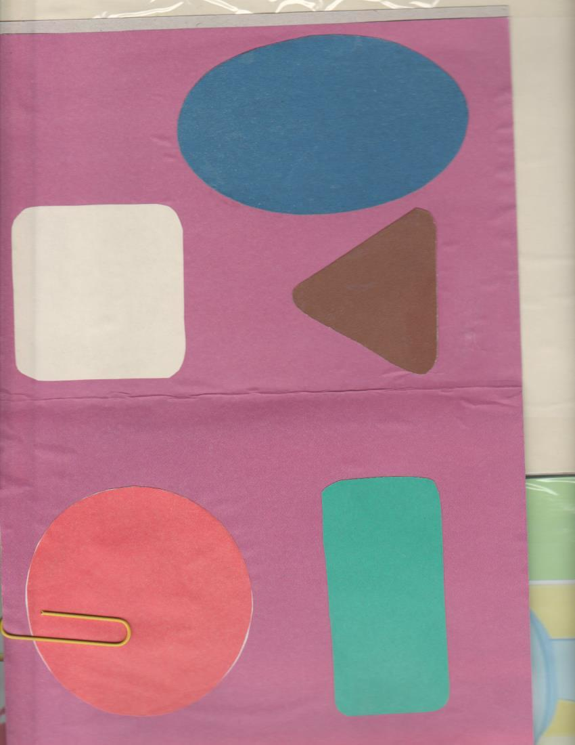
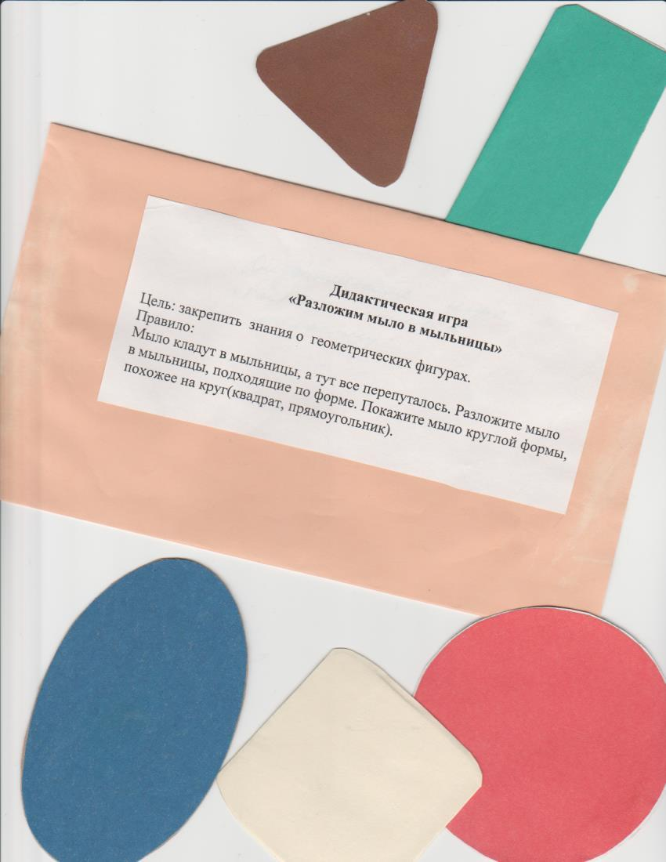
Дидактическая игра: «Разложим мыло в мыльницы»

Slide 7
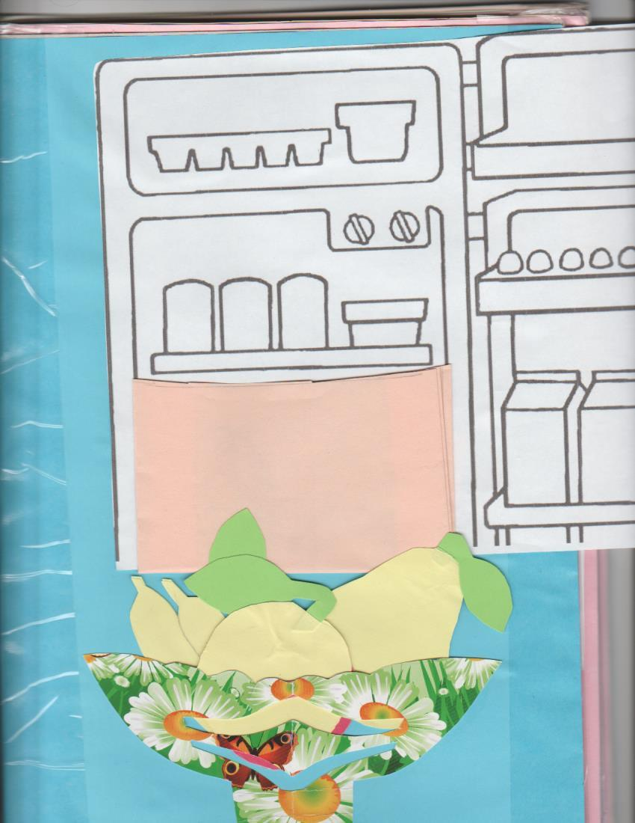
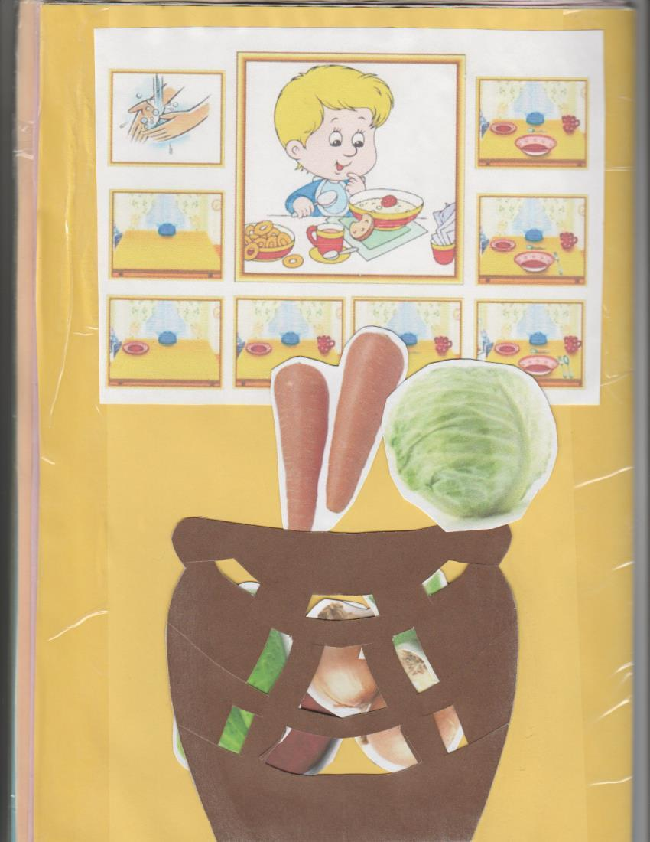
Задачи: формировать навыки поведения за столом: пользоваться правильно ложкой, салфеткой; не крошить хлеб, пережевывать пищу с закрытым ртом, не разговаривать за столом, не разговаривать с полным ртом.

Slide 8
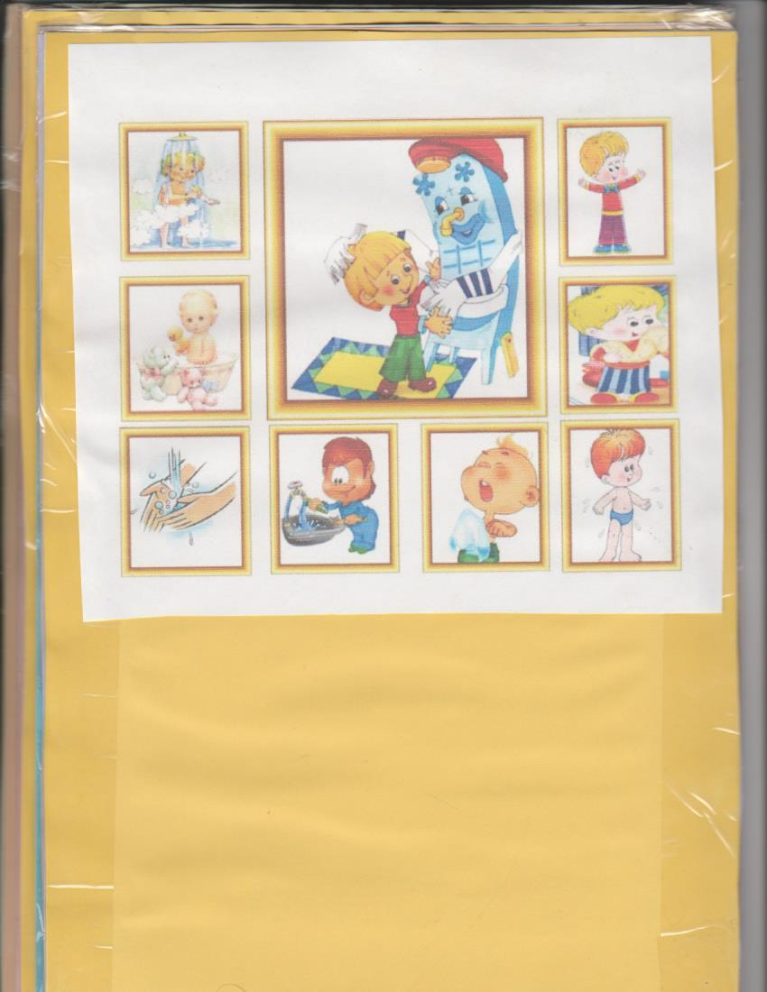
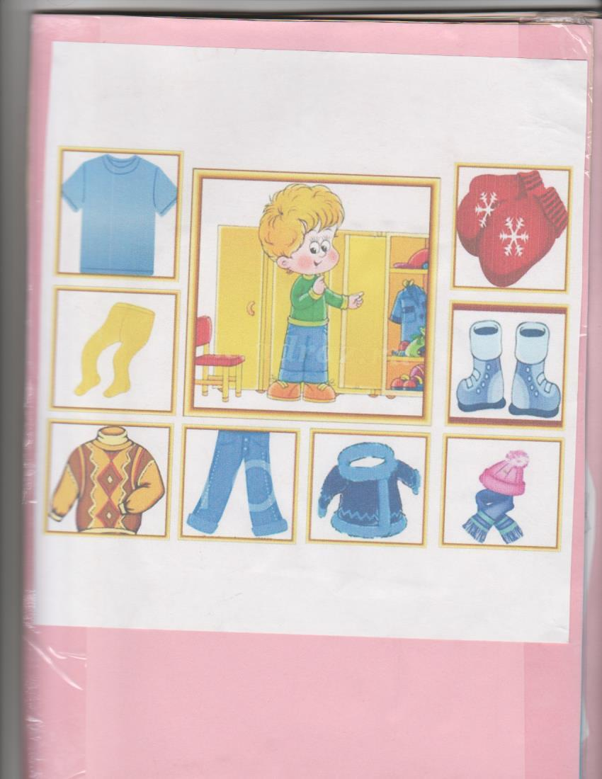
Задачи: формировать потребность в соблюдении навыков гигиены и опрятности в повседневной жизни.

Slide 9
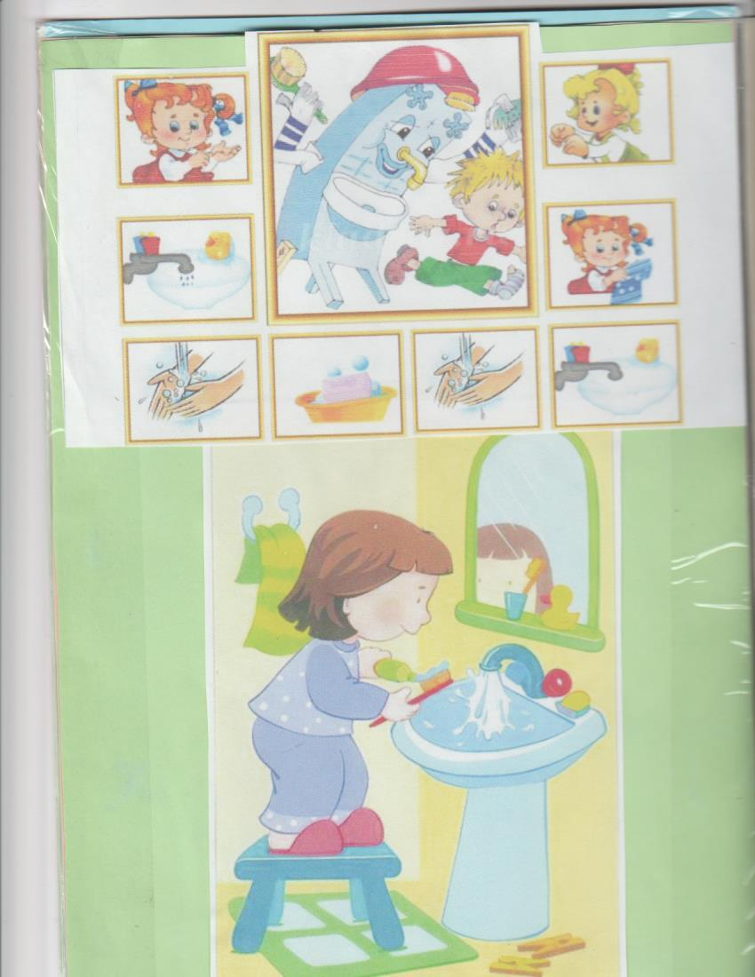
Задачи: формировать начальные представления о ценности здоровья, о том, что здоровье начинается с чистоты тела, что чистота – красота – здоровье – это неразделимые понятия.

Slide 10
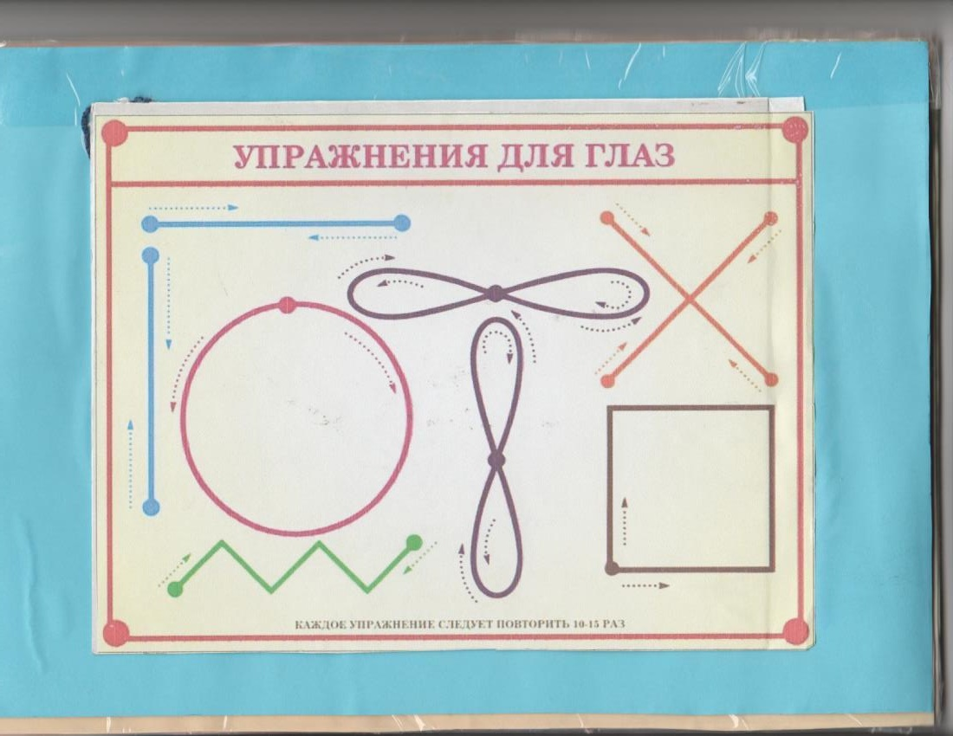
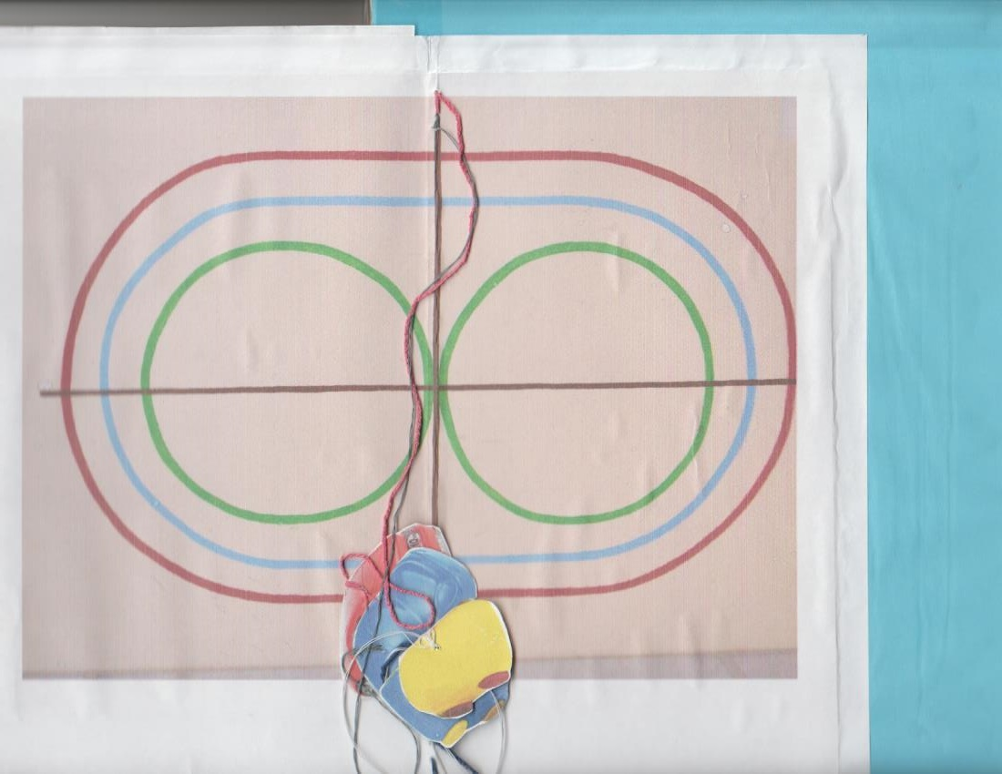
Зарядка для глаз и развитие мелкой моторики, координации движений:

Slide 11
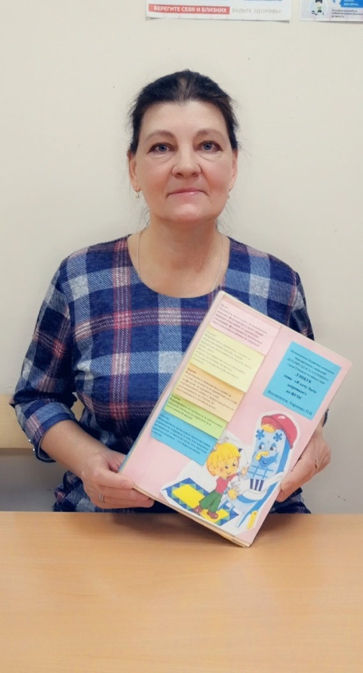
Спасибо за внимание!

